Slide 1

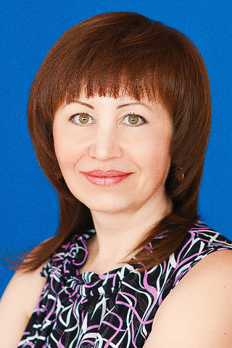
Театрализованная деятельность как средство развития творческих способностей детей старшего дошкольного возраста
Муниципальное бюджетное дошкольное образовательное учреждение «Детский сад №21 «Сказка» комбинированного вида города Белово»
Рублева Ирина Анатольевна,
воспитатель

Slide 2
Задачи
Создавать условия для проявления активности, самостоятельности и творчества детей в театрализованной игре
Обогащать игровой опыт каждого ребёнка на основе участия в интегративной деятельности (познавательной, речевой, продуктивной)
Развивать умение вести игровое действие и повествование от имени разных персонажей, согласовывать свой замысел с замыслом партнёра
Привлекать родителей к участию в совместной театрализованной деятельности

Slide 3
Познавательное развитие.
Ознакомление с явлениями общественной жизни, предметами ближайшего окружения, природными явлениями. Дети знакомятся с литературными произведениями, которые лягут в основу предстоящей постановки спектакля и других форм организации театрализованной деятельности
Социально–коммуникативное развитие.
Приобщение к ценностям культуры. Развитие игровой деятельности
Физическое развитие. Сохранение и укрепление физического и психического здоровья детей
Художественно-эстетическое развитие. Ознакомление с репродукциями картин, иллюстрациями, близкими по содержанию сюжету спектакля, учатся рисовать разными материалами по сюжету спектакля или отдельных его персонажей. Учатся слышать в музыке разное эмоциональное состояние и передавать его движениями, жестами, мимикой; слушают музыку к очередному спектаклю.
Речевое развитие. Развитие четкой, ясной дикции, работа над развитием артикуляционного аппарата с использованием скороговорок, чистоговорок, потешек.

Slide 4
Методы и приемы
Методы работы | Приемы работы
наглядный (просмотр мультфильмов, иллюстраций книг и т.д.) словесный (пересказ сказок, рассказов) практический (игры – драматизации); игровой; творческий и т.д. метод организации деятельности и формирования опыта поведения метод стимулирования | выбор детьми ролей по желанию назначение на главные роли робких, застенчивых распределение ролей по карточкам (схем.Персонаж) проигрывание ролей в парах

Slide 5
Принципы работы
Принципы | Сущность
Отношение на равных | Формирование терпимого отношения к окружающим людям
Свобода действий и слова | Преодоление замкнутости,формирование умения высказывать свое мнение, обосновывать его.
Приоритет «каждый ребенок – личность» | Формирование уважения к себе и окружающим людям.Помогать ребенку быть творческим, находчивым, обладать воображением; критически мыслить, уметь осуществлять выбор
Принцип неожиданности | Формирование смекалки, умения находить выход в сложившейся ситуации
Принцип включенности ребенка в процесс режиссуры | Формировать умение включаться в процесс постановки спектакля, используя собственные задумки

Slide 6
Содержание театрализованных занятий
просмотр кукольных спектаклей и беседы по ним
игры-драматизации
разыгрывание разнообразных сказок и инсценировок
упражнения по формированию выразительности исполнения (вербальной и невербальной)
упражнения по социально-эмоциональному развитию детей

Slide 7
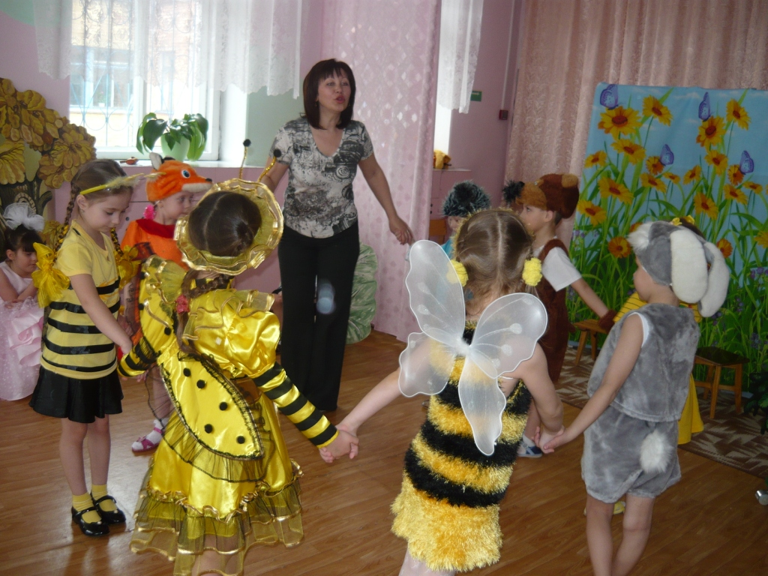
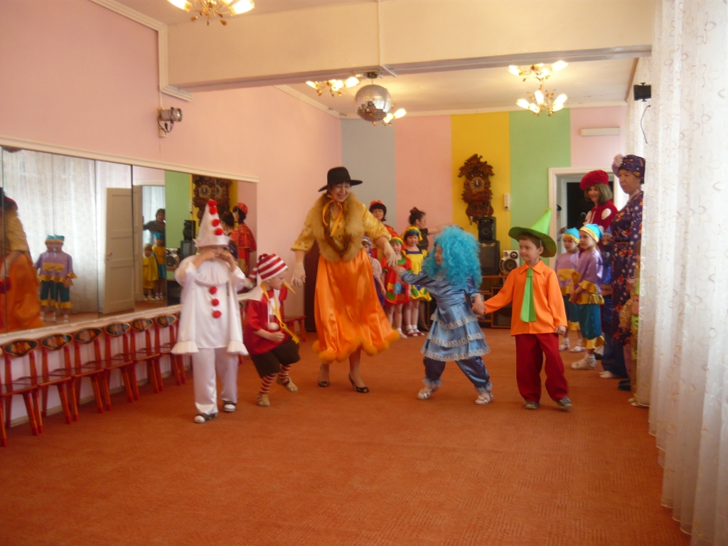
Театральные постановки

Slide 8
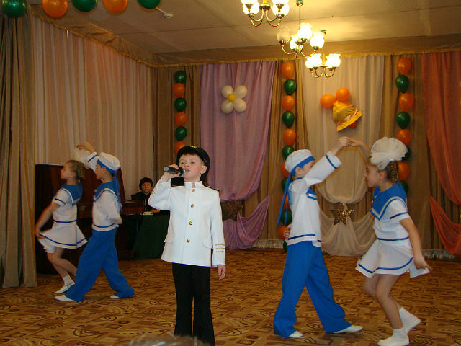
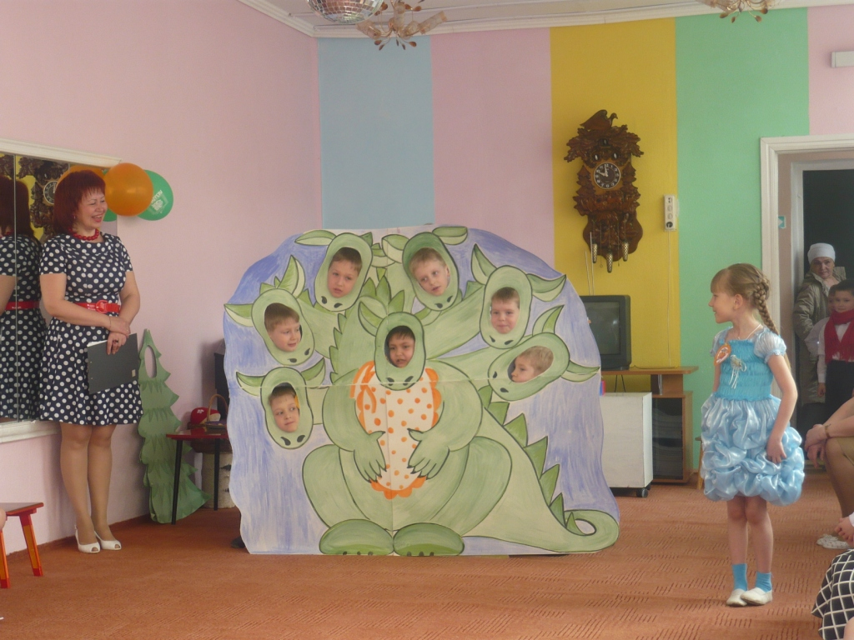
Праздники и развлечения

Slide 9
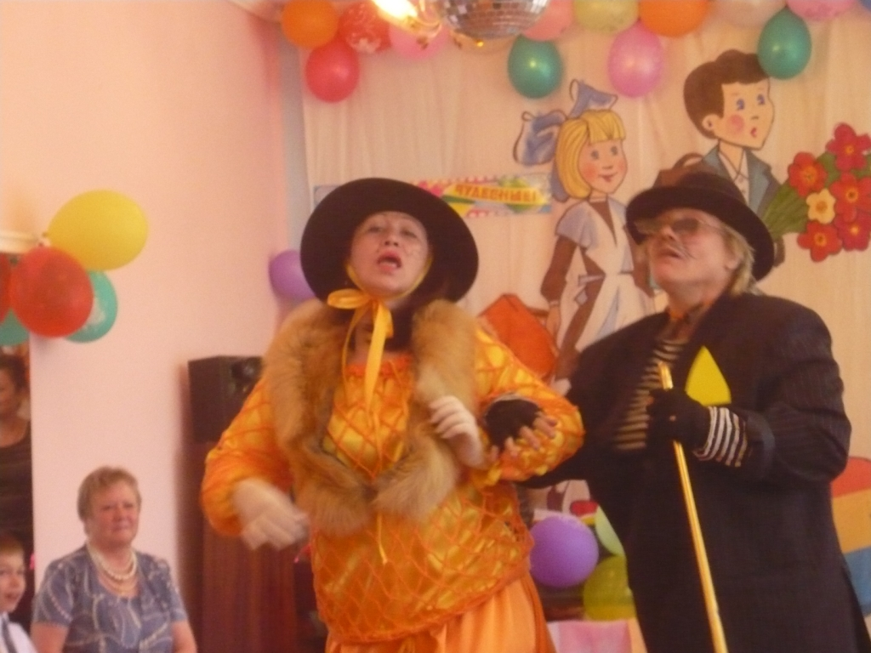
Сотрудничество с родителями

Slide 10
Результаты
дети могут свободно вести беседы, анализировать, делать выводы и умозаключения
у ребят появилось чувство уверенности в своих знаниях и умениях; появились навыки самостоятельной творческой деятельности
дети научились самостоятельно составлять новые сказки, рассказы, придумывать фантастические истории
речь ребят стала разнообразной, богатой эпитетами и образными сравнениями, эмоциональной
дети становятся социально адаптированными при переходе в на школьное обучение

